Slide 1
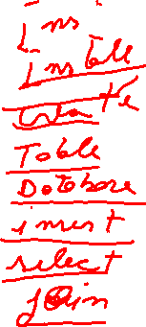
Implementar banco de dados
Prof: Ederson da Costa

Slide 2
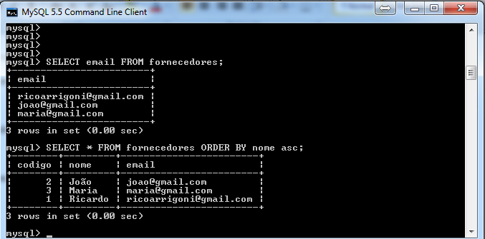

Update:
As vezes precisamos alterar valores cadastrados em nossa tabela do banco de dados, seja por um erro, ou até mesmo por necessidade de um novo valor na linha de registro.
Para isso, utilizaremos o comando UPDATE, que é responsável por alterar os registros existentes por novos valores.
Notes:
Parte do cliente e a parte do provedor

Slide 3

Update:
Em auxílio a este comando, temos o SET que indica quais colunas serão modificadas e quais serão os novos valores.
De forma opcional, temos também o WHERE, que se for informada, especifica as linhas que devem ser atualizadas, caso contrário, todas as linhas serão atualizadas.
Notes:
Parte do cliente e a parte do provedor

Slide 4
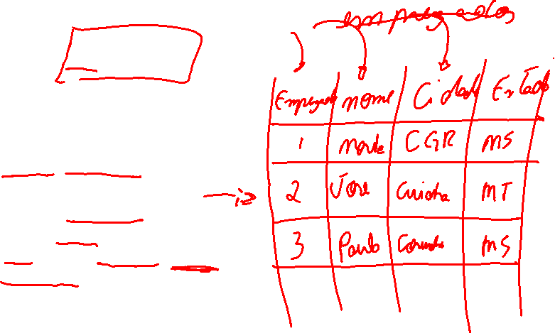
Update:
Vejamos então a sintaxe básica da cláusula UPDATE:
UPDATE nome_tabela SET nome_coluna=valor WHERE;
UPDATE empregados set nome='João da Silva',cidade='São Paulo' where empregado=2
Acima, alteramos o nome para João e a cidade para São Paulo, é importante observar que esta alteração ocorrerá no empregado 2.
Notes:
Parte do cliente e a parte do provedor

Slide 5

Update:
Pode-se utilizar o like como complemento;
UPDATE cadastro set nome='João da Silva' where cidade like “A%”;
UPDATE cadastro set nome='João da Silva' where cidade like “A%” or cidade like “B%”;
Notes:
Parte do cliente e a parte do provedor

Slide 6
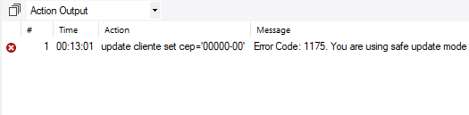

Safe Mode:
Safe Updates: quando ativado (padrão), o MySQL Workbench não executará instruções UPDATE ou DELETE se uma chave não estiver definida na cláusula WHERE.
Em outras palavras, o MySQL Workbench tenta evitar grandes erros, como excluir um grande número de (ou todas) as linhas.
SET SQL_SAFE_UPDATES = 0
Valor 0 desativa, valor 1 ativa.
Notes:
Parte do cliente e a parte do provedor

Slide 7
THANKS!
Alguma pergunta?
edersondacosta@hotmail.com

